Slide 1
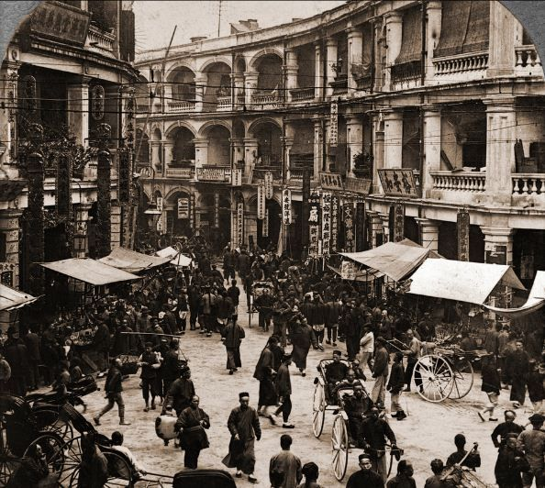
Всемирная история
9
класс
Тема:
Социально-экономическое и политическое положение Китая в начале XX века

Slide 2
ПЛАН
1) Социально-экономическое положение
2) Сунь Ят Сен
3) Формирование Временного правительства республики
4) Диктатура Юань Шикая

Slide 3
Социальное положение
В начале XX века в Китае усилились социальные противоречия
Маньчжурская династия Цин пришла в упадок
Принятые экстренные меры реформ не улучшили положение в обществе

Slide 4
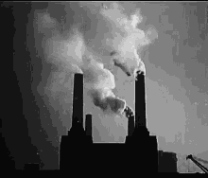
Противоречие
В Китае усугублялось противоречие между развитием промышленности и отсталыми производственными отношениями, присущими землевладению, превратившимися в препятствие.
Среди масс усилилось движение против правления маньчжуров.

Slide 5
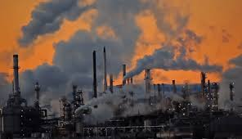
Промышленность
Китайская национальная промышленность намного отстала в развитии.
Несмотря на это, каждый год открывалось более 50 предприятий.
В результате объём экспорта страны увеличился в 2 раза.

Slide 6
Долг Китая
Среди зарубежных стран Англия стояла на 1 месте по товарообмену
Всё больше увеличивалась задолженность Китая иностранным государствам

Slide 7
Сунь Ят Сен
Годы жизни – 1866 – 1925. Он родился в семье крестьянина около Гуанчжоу (Кантон)
Революционер-демократ, известный деятель национально-освободительного движения в Китае
В начале 90-х годов в Гонконге окончил Английский медицинский институт
Дальнейшую жизнь он связал с политической деятельностью

Slide 8
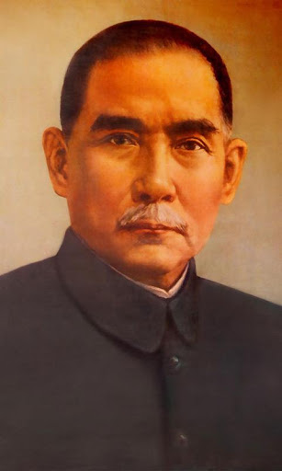
«Тунминхай»
В 1905 году Сунь Ят Сен образовал политическую организацию «Тунминхай» (Объединённый союз Китая)
В крупных городах появились тайные общества этого Союза
Союз в ноябре 1905 года начал выпускать газету «Минбао» (Народная газета)

Slide 9
Программа Сунь Ят Сена
Свержение Цинской династии
Объявление Китая республикой
Уравнивание земельного права
Восстановление независимости
Союз во главе с Сунь Ят Сеном принял программу, в которой были такие требования:
По мнению Сунь Ят Сена, в слабо развитом в социально-экономическом отношении Китае путём уравнивания земельного права можно создать социально справедливую систему.

Slide 10
Цель Союза
Организация поставила целью создание республиканской системы правления
Эта идея ещё больше усилила движение против маньчжуров
Которое приняло тактику вооружённого противостояния
После составления в 1911 году соглашения о взятии
Иностранного кредита для строительства железной дороги

Slide 11
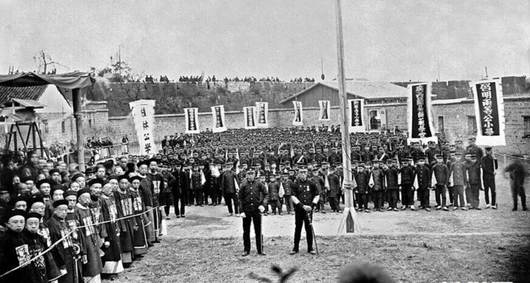
Присоединение солдат
Даже в армии начались недовольства.
В городе Ухань солдаты убили сторонников маньчжурской администрации, заходивших в казарму для проверки солдат, и захватили оружейный склад.
К ним присоединились и другие воинские части.

Slide 12
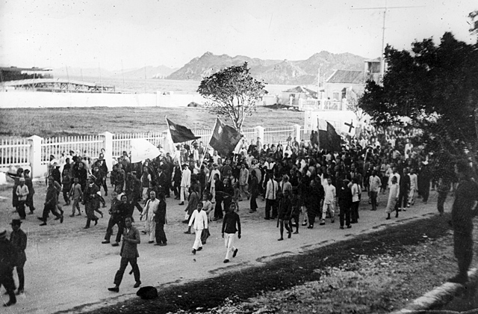
Синьхайская революция
11 октября революционеры полностью захватили Ухань
Они сформировали правительство Республики и призывали все префектуры объединиться вокруг него
Было объявлено об низложении династии маньчжуров

Slide 13
Вывод
Эта революция вошла в историю под названием Синьхайской революции
Синьхайская революция путём вооружённого восстания свергла Цинскую династию, господствовавшую в Китае с XVII века

Slide 14
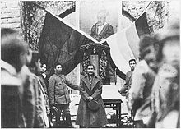
Сунь Ят Сен в Китае
В 1911 году, после долгих лет эмиграции, Сунь Ят Сен вернулся в Китай
Китайский народ с радостью принял Сунь Ят Сена

Slide 15
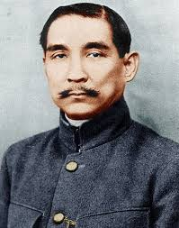
Национальное собрание
29 декабря в Нанкине прошло Национальное собрание, где были представлены депутаты революционных провинций.
Национальное собрание объявило Китай республикой и избрало её временным президентом Сунь Ят Сена.

Slide 16
Конституция
Конституцией, принятой Национальным собранием, были провозглашены равные права для всех и различные демократические свободы
Но девиз крестьян – «Быть равноправными во владении землёй», - выражающий желание крестьян, не нашёл там своего отражения.
Причиной этому послужило высокое положение противостоящих сил.

Slide 17
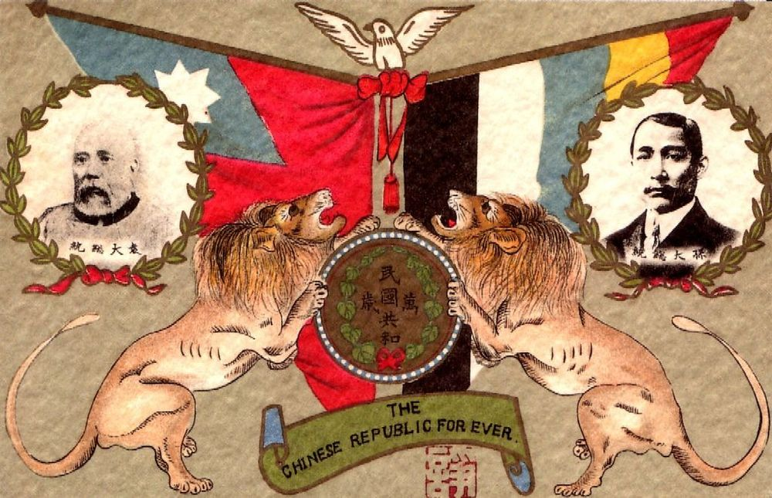
Двоевластие в Китае
Власть Китайской республики
Власть императора (на севере)
Юань Шикай
Глава императорской власти в Пекине

Slide 18
Вмешательство иностранцев
Иностранных монополистов встревожило положение в Китае
Они под разными предлогами начали вмешиваться во внутренние дела страны
В целях подавления революции иностранные захватчики силой оружия добились объединения своих сил

Slide 19
Цели иностранцев
Целью поддержания пекинского правительства развитыми иностранными государствами было вмешательство по своему усмотрению во внутренние дела Китая
Но это привело к общему недовольству в Китае. Население стало бойкотировать иностранные товары
При таком развитии ситуации реакция сложилась вокруг премьер-министра Юань Шикая

Slide 20
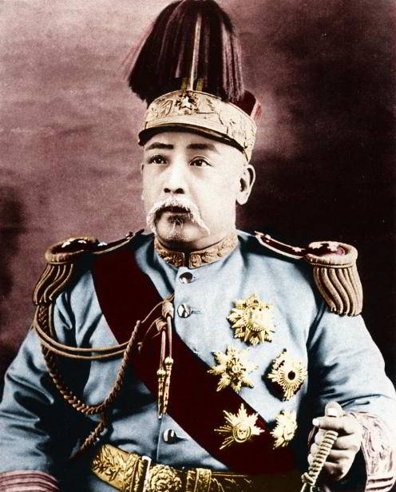
Юань Шикай
Пекинские придворные смотрели на Юань Шикая как на освободителя, покровителя монархии.
Но Юань Шикай 12 февраля 1912 года под давлением революционного движения заставил Цинского императора отречься от престола.
Правящая верхушка старалась передать ему всю власть.
Юань Шикай в Нанкине сформировал правительство.

Slide 21
Отставка Сунь Ят Сена
Иностранные государства открыто требовали отставки Сунь Ят Сена
Под угрозой интервенции глава государства Сунь Ят Сен был вынужден передать должность Юань Шикаю
И начали открытую подготовку к интервенции в Китай

Slide 22
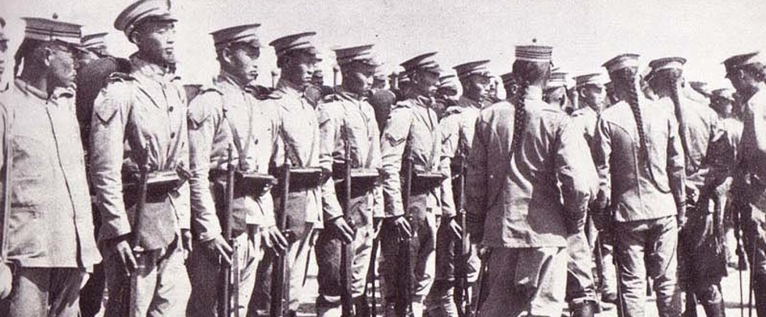
Действия Юань Шикая
Пришедший к власти Юань Шикай свёл на нет демократические свободы.
Он в первую очередь начал обезоруживать революционные войска.
Судьба членов любой группы, созданной против правительства, заканчивалась смертью.
В каждом селе стали функционировать карательные экспедиции.

Slide 23
Гоминьдан
Демократические силы в 1912 году
Создали партию Гоминьдан (Национальную партию)
Председателем партийного правления был избран Сунь Ят Cен
Эмблема партии Гоминьдан

Slide 24
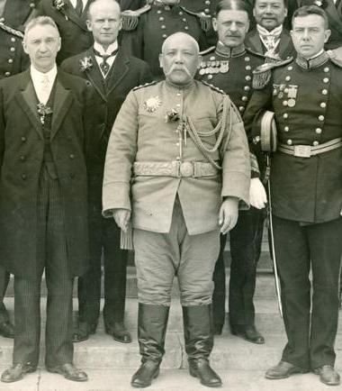
При Юань Шикае
Воодушевлённый победой контрреволюции, Юань Шикай заставил Национальное собрание избрать себя президентом сроком на 5 лет.
Юань Шикай подписал кабальный договор с великими государствами о новом займе.
После этого иностранные государства заявили о том, что признали Китайскую республику.

Slide 25
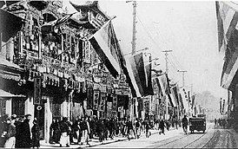
«Вторая революция»
Экономическое положение в стране ухудшилось.
Гоминьдан призвал китайский народ к восстанию.
В 1913 году на юге Китая началось восстание под названием «Вторая революция», противостоящая реакционной политике правительства.

Slide 26
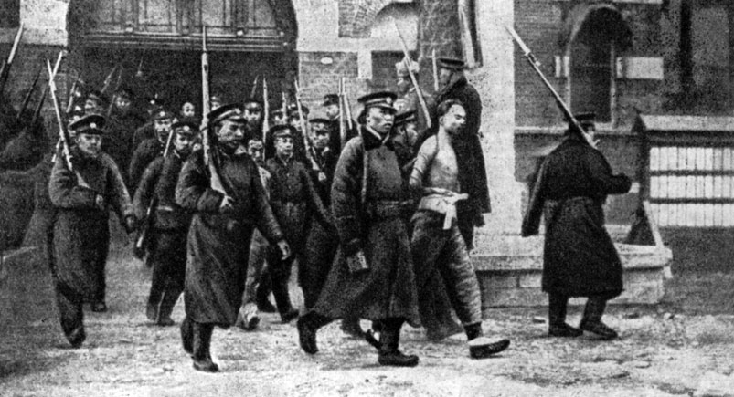
Поражение восстания
Но так как силы были не равны, восстание «Вторая революция» было подавлено войсками правительства, получившего военную поддержку от иностранных государств.

Slide 27
Установление диктатуры
В 1914 году Юань Шикай созвал конституционный совет, на котором была принята новая конституция Китая.
Юань Шикай как президент имел неограниченную власть.
Установилась военная диктатура, были ликвидированы управленческие органы республики.

Slide 28
Решите тест!
1) Когда в Китае начали появляться первые промышленные предприятия?
В) в начале XIX века
С) в середине XIX века
А) в конце XIX века
Д) в начале XX века

Slide 29
Решите тест!
2) Каким государством в конце XIX века был захвачен залив Гуамчджувань?
А) США
В) Великобритания
С) Германия
Д) Франция

Slide 30
Решите тест!
3) За свержение какой династии боролось «Общество пробуждения Китая» ?
В) Мин
С) Хань
А) Цин
Д) Синь

Slide 31
ЗАДАНИЯ ДЛЯ САМОСТОЯТЕЛЬНОЙ РАБОТЫ
Прочитать параграф № 28
Выпишите в тетрадь даты
Выполните работу по методу «Диаграмма Венна»

Slide 32
Диаграмма Венна
Сунь Ят Сен
Юань Шикай
Свободные места в каждом из кругов для записи различий
Общая часть, образованная при перекрещивании кругов для общего

